Slide 1
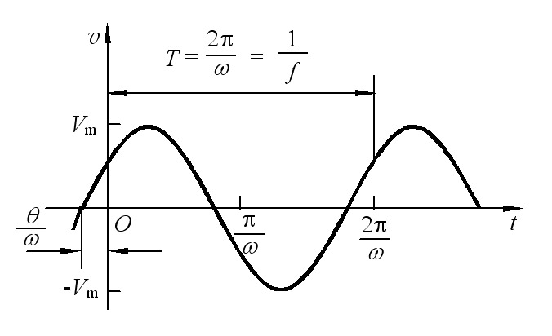
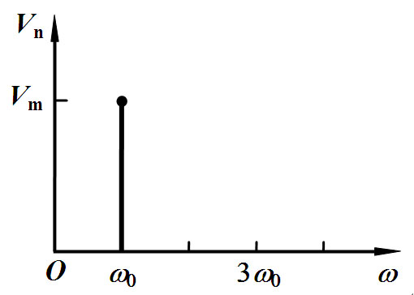
1. 绪论
信号：信息的载体，是时间的函数。
将各种非电信号转换为电信号的器件或装置称为传感器，在电路中描述为信号源。
任何信号源都可以等效为两种电路形式：戴维宁（电压源）等效电路和诺顿（电流源）等效电路。
时域
频域
傅里叶变换
信号的频谱：信号在频域中表示的图形或曲线。幅度频谱和相位频谱
模拟信号：在时间和幅值上都是连续的信号。
数字信号：在时间和幅值上都是离散的信号。
处理模拟信号的电子电路称为模拟电路。

Slide 2
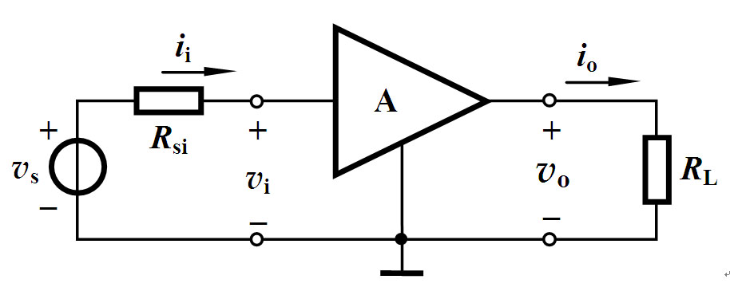
放大电路的四种类型：
电压放大、电流放大、互阻放大和互导放大。
信号放大过程电路图
放大电路模型
输入电阻决定了放大电路从信号源获取信号的多少，其越大越好。
输出电阻影响电路带负载的能力，其越小越好 。
频率响应
非线性失真

Slide 3
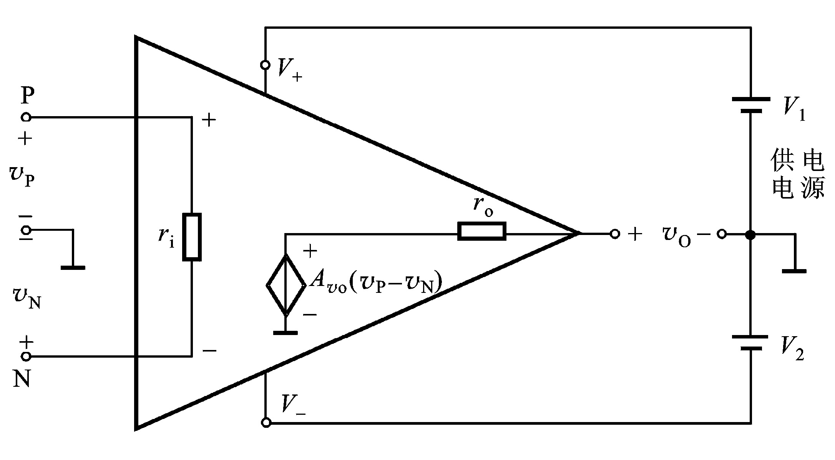
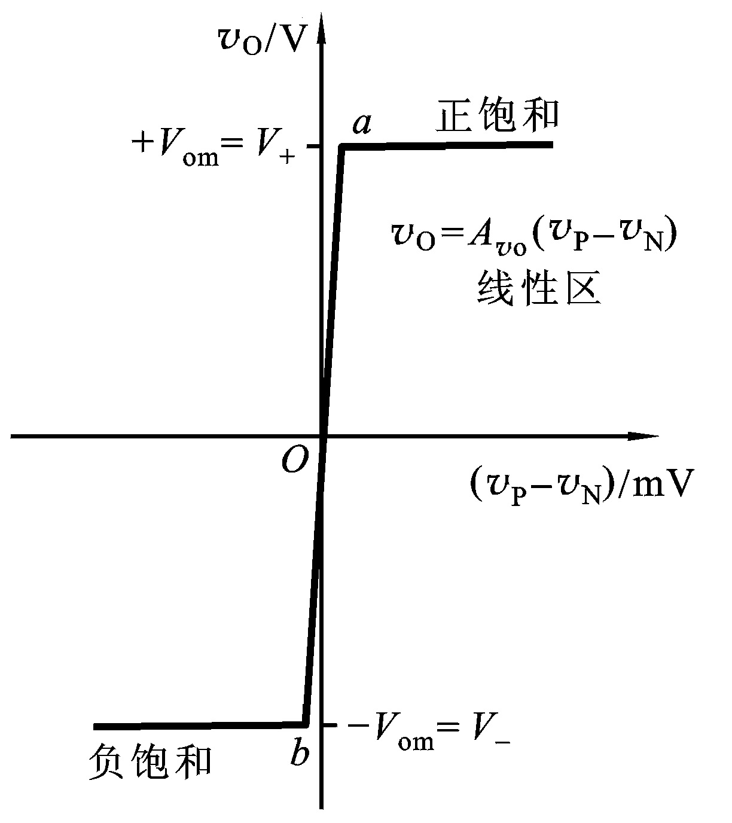
2.运算放大器
运放模型的主要参数通常：
开环电压增益
A_{vo}≥10⁵ （很高）
+V_{CC}
T₄
输入电阻
r_{i} ≥ 10⁶Ω （很大）
T₃
T₅
T₁
T₂
输出电阻
r_{o} ≤ 100Ω （很小）
v_{O}＝A_{vo}(v_{P}－v_{N})
（ V－＜ v_{O} ＜V＋ ）
I_{S}
-V_{EE}
输入级
中间级
输出级

Slide 4
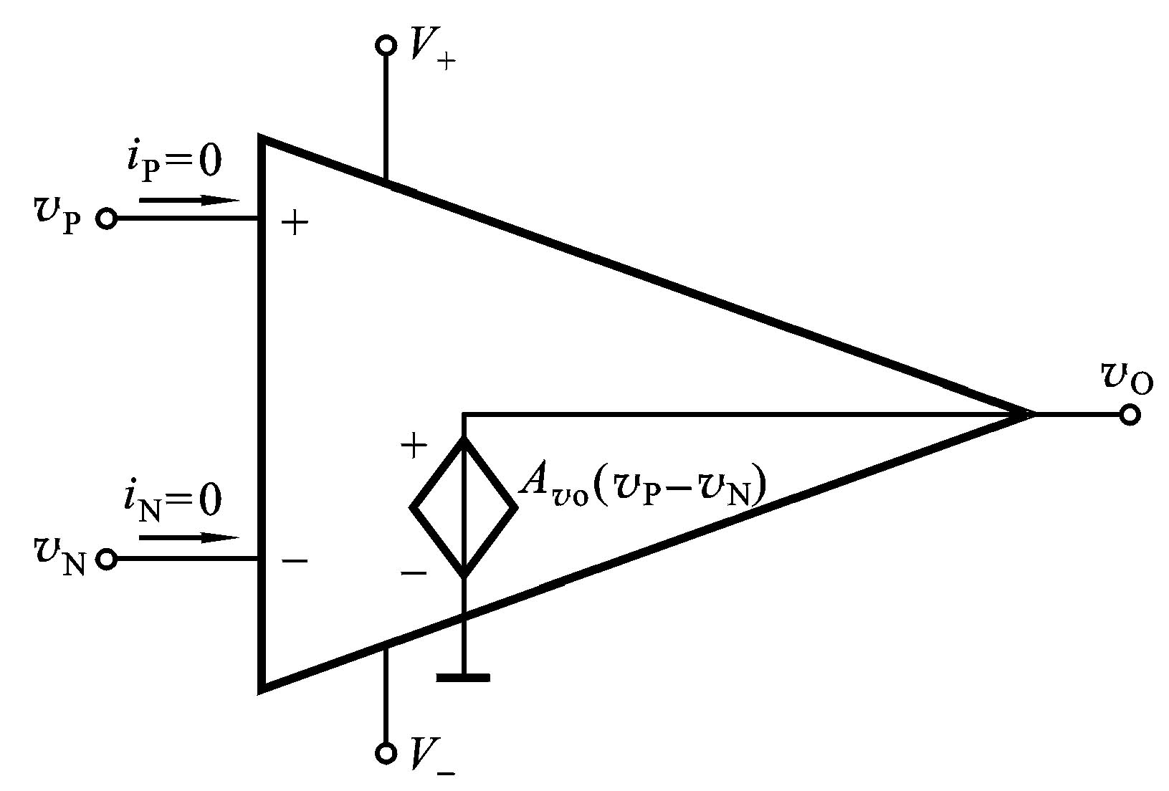
理想：
r_{i}≈∞
r_{o}≈0
A_{vo}→∞
虚断
同相输入端和反向输入端之间相当于开路
虚短
当运放工作在线性条件下，同相和反相输入端的电位近似相等，即之间相当于短路。

Slide 5
基本运算电路及其应用电路：
1.同相放大电路
2. 电压跟随器
同时取：
3. 反相放大电路
虚地v_{n}≈0
反相器

Slide 6
4. 求差放大电路
若
5. 仪用放大器

Slide 7
6. 求和放大电路
若
则
所有信号应用电路的输出与输入之间的关系只与外接电路的参数有关而与运放本身的参数无关。

Slide 8
3.二极管及其基本电路
半导体基础、PN结的形成及特性
半导体的特性：
热敏性、光敏性和掺杂性
本征半导体：
硅和锗
导电能力差
N型半导体
多子——自由电子，少子——空穴
杂质半导体
P型半导体
多子——空穴，少子——自由电子
PN结的形成：
多子的扩散运动和少子的漂移运动达到动态平衡
PN结的特性：
外加正偏电压时，正向电流较大，PN结正向导通，外加反偏电压时，反向饱和电流很小，PN结截止。
单向导电性
PN结的伏安特性：
PN结的反向击穿：
雪崩击穿、齐纳击穿、热击穿
PN结的电容效应：
扩散电容C_{D}和势垒电容C_{B}

Slide 9
半导体二极管
结构和图形符号
伏安特性：
正向特性和反向特性（4区域：死区、导通区、反向饱和区和反向击穿区）
阳极
当温度升高时，正向特性曲线左移，反向特性曲线下移
最大整流电流、反向饱和电流、最高反向工作电压和反向击穿电压
主要参数：
含二极管的电路分析方法
阴极
图解法
仅含有一个二极管的电路，且已知二极管特性曲线
I
理想模型
分析方法
大信号模型
恒压降模型
V
简化模型
折线模型
小信号模型
+
常温下（T=300K）:
-
稳压管：
稳压管在电路中起稳压作用时，工作在反向击穿区，
即阴极接高电位，阳极接低电位。

Slide 10
5.双极结型三极管（BJT）及其放大电路
BJT：NPN型和PNP型
三极管具有放大作用必须具备如下条件 ：
◆内部条件
基区掺杂少且薄，发射区掺杂多，集电区面积大。
◆外部条件
发射结必须正向偏置，集电结必须反向偏置。
_{C}
_{C}
_{NPN}
_{PNP}
_{B}
_{B}
_{E}
_{E}
V_{C}>V_{B}>V_{E}
V_{C}<V_{B}<V_{E}

Slide 11
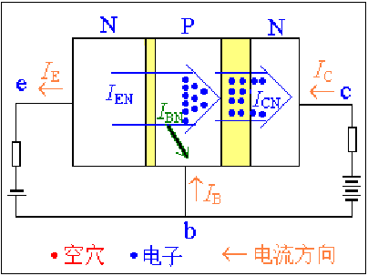
根据输入、输出信号在外端结的连接方式不同，三极管放大电路有三种组态：
共基极、共发射极、共集电极
放大状态下BJT的工作原理
发射区：发射载流子
集电区：收集载流子
基区：传送和控制载流子
I_{E}
(1)
(2)
(3)
扩散
漂移
I_{C}
发射区
基区
集电区
Je
Jc
复合
正偏
反偏
I_{B}
BJT的电流分配关系

Slide 12
(2)输出特性
BJT的特性曲线
(1)输入特性
饱和区
放大区
BJT的主要参数
性能参数
截止区
极限参数

Slide 13
BJT放大电路的分析
+V_{CC}
静态（Q点）
R_{b}
R_{C}
基本共射极放大电路（固定偏置）
C₂
+
C₁
+
v_{i}
v_{o}
Q点不稳定
静态工作点对波形失真的影响
设置在交流负载线的中点。
Q点选择过低产生截止失真
可通过减小基极电阻，增大基极电流来消除。
Q点选择过高产生饱和失真
可通过增大基极电阻，减小基极电流来消除。

Slide 14
BJT放大电路的分析
基极分压式射极偏置电路
R_{e}形成强负反馈

Slide 15
共射极放大电路(动态性能指标）
基本共射极
分压式（有C_{e} ）
分压式（无C_{e}）

Slide 16
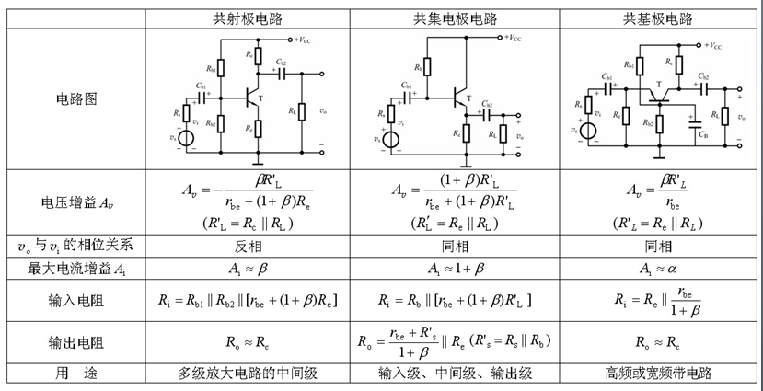
BJT放大电路三种组态的主要性能
16

Slide 17
多级放大电路
电压增益
多级放大电路总的电压增益等于组成它的各级单管放大电路电压增益的乘积。
前一级的输出电压是后一级的输入电压，后一级的输入电阻是前一级的负载电阻。
多级放大电路的输入电阻等于第一级的输入电阻
多级放大电路的输出电阻等于最后一级的输出电阻
复合管的组成及主要参数（电流放大系数和输入电阻）
光电三极管

